Slide 1
Dubina polja fotografije belma goran
Univerzitet u Zenici
Filozofski fakultet

Slide 2
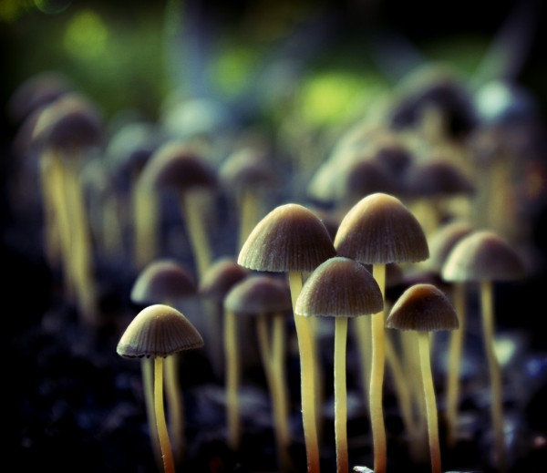
uvod
Pod dubinom polja podrazumijevamo pojavu u kojoj jedan plan unutar same fotografije ima veću oštrinu od ostalih planova.
Direktno zavisi od otvora blende, blizine aparata objektu koji se fotografiše i žižine daljine objektiva.
Primjer dubine polja imamo prikazan na slici.

Slide 3
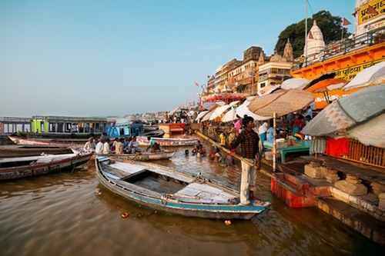
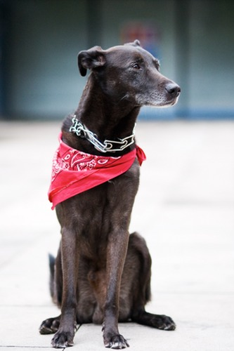
Razlikujemo malu i veliku dubinu polja.
        Velika dubina polja
        Mala dubina polja

Slide 4
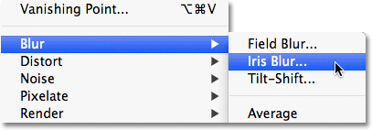
Iris blur
Jedan od najnovijih načina stvaranja dubine polja jeste korištenjem opcije IRIS BLUR, koja se nalazi u verziji CS 6, Adobe Photoshopa.
Da odaberemo Iris Blur, kliknemo na Filter Menu, zatim Blur, Iris Blur.

Slide 5
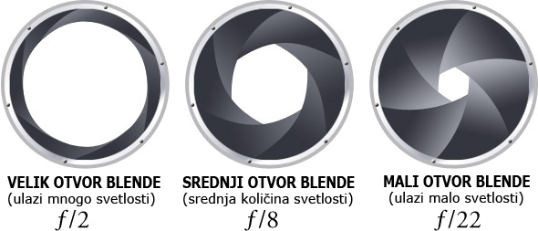
blenda
Blenda je veličina otvora objektiva u trenutku kada se pravi fotografija.
Blenda se mjeri u f-stopovima koji se definišu brojevima: f-1.4, f-2, f-2.8, f-4, f-5.6, f-8, f-11, f-16, f-22, f-32.
Na sljedećoj slici prikazani su neki od tipova otvora blende.

Slide 6
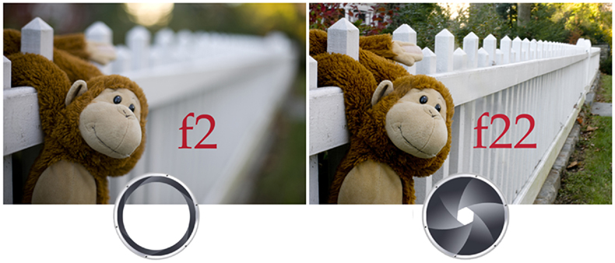
Velika blenda (gdje puno svjetla ulazi unutra) se označava malim brojevima, a mala blenda (gde ulazi malo svjetla) se označava velikim brojevima.
f2 predstavlja veliku blendu, dok f22 predstavlja malu blendu.

Slide 7
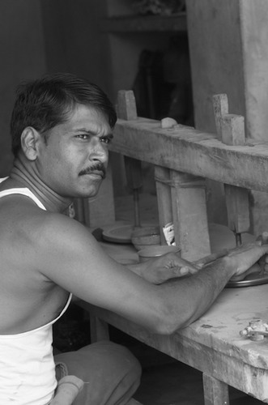
Pravilo pogleda
Pravilo pogleda mnogo se koristi u kompoziciji čiji su glavni motiv osobe, posebno kod portreta.
                Na ovoj slici je čovjek koji obrađuje kamen, povremeno podiže pogled i usmjerava ga u daljinu. Prostor između njegova lica i suprotne strane je zapravo prazan prostor u kojem se niti jedan element ne ističe. Zahvaljujući praznom prostoru posmatrač postiže svojevrsno razumijevanje s prikazanim likom.

Slide 8
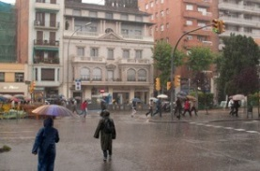
Manje je više
Ako želimo vladati kompozicijom trebamo kontrolisati elemente, kao što su: objekti, prostor, teksture, boja i mnogo drugih.
Iz toga proizilazi pravilo “Manje je više.” Većina fotografa ima poteškoća sa kontrolisanjem toliko elemenata. Zbog toga je potrebno svesti fotografiju na najmanji mogući broj elemenata.
Na ovoj fotografiji je uključeno previše elemenata pa fotografija izgleda zbunjujuće i nezanimljivo.

Slide 9
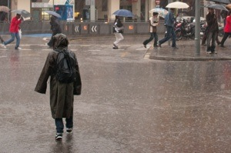
Radeći eliminaciju na prethodnoj slici izrezani su neki elementi, odnosno eliminisane zgrade, semafori, te jedna od osoba koja je bila u prvom planu i dr. Rezultat možete vidjeti na sljedećoj slici.

Slide 10
Zaključak
Na osnovu svega navedenog i prikazanog možemo zaključiti da je dubina polja jedna od najvažnijih osobina u profesionalnoj fotografiji. Podešavanje blende omogućava nam da regulišemo propust svjetlosti pa samim tim i kvalitetu slike i količinu detalja.

